Slide 1
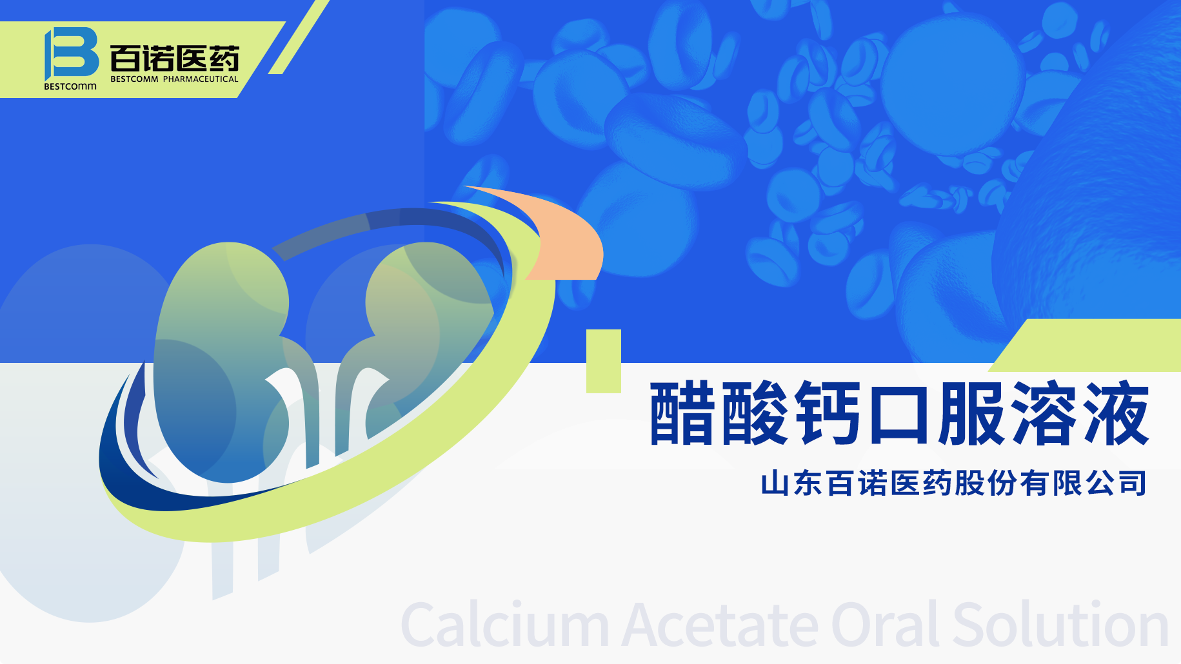
溶液剂型，依从性更好，填补医保目录空白
满足吞咽障碍、老年患者、胃肠功能弱等人群用药需求
高磷血症初始治疗选择的一线磷结合剂
免责声明：此资料仅用于2024年国家医保目录调整申报

Slide 2
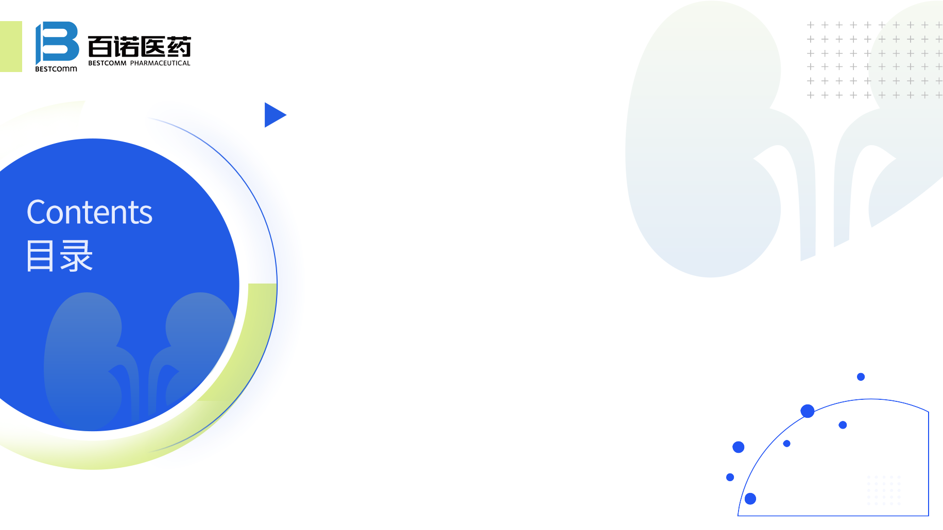
01
04
基本信息
安全性
02
05
创新性
公平性
03
有效性

Slide 3


01 基本信息
醋酸钙溶液是高磷血症患者初始治疗选择的一线磷结合剂
【参照药品建议】碳酸镧咀嚼片
【参考理由】 同类磷结合剂产品中，国内市场销售额最大
【与参照药品或已上市的同类药品相比的优势和不足】
同类片剂均已被纳入医保乙类目录
醋酸钙口服溶液是剂型创新，依从性高，填补目录空白
对于吞咽障碍、老年患者、胃肠功能较弱患者更适用
与同类片剂相比，溶液剂型便秘、胀气及胃肠副反应发生率低
【药品通用名称】醋酸钙口服溶液
【注册规格】473ml：63.1g
【中国大陆首次上市时间】2024年03月19日
【全球首个上市国家/地区及上市时间】美国 2011年
【目前大陆地区同通用名产品的上市情况】共2家
【是否为OTC药品】否
【用法用量】成人透析患者推荐的醋酸钙口服溶液的起始剂量为每次餐时服用10ml。在不发生高钙血症的情况下，可逐渐增加剂量使血清
磷酸盐水平降低至目标范围。每2-3周滴定一次剂量，直至达到可接受的血清磷酸盐水平。大多数患者需要每次餐时服用15-20ml。
【说明书适应症】醋酸钙口服溶液可作为一种减少饮食中磷酸盐摄入量和透析的辅助手段，以降低接受透析的肾功能衰竭患者的血清磷水平。
【作用机制】醋酸钙随餐服用时，可与食物中的磷酸盐结合形成不溶性磷酸钙复合物，该复合物经粪便排泄，从而导致血清磷浓度降低。

Slide 4
01 基本信息
我国高磷血症患者“片剂负荷”重，依从性差，
溶液剂型可解决目前用药困难问题
【疾病的基本情况】
高磷血症（血磷水平超过1.45mmol/L）是慢性肾脏病（chronic kidney disease，CKD）尤其是需要接受透析治疗的终末期肾病（end stage renal disease，ESRD）患者常见并发症，呈患病率高、控制达标率低的特点，是CKD患者肾病进展、继发性甲状旁腺功能亢进、心血管事件和全因死亡的独立危险因素，其危害不容忽视。大型荟萃分析显示血磷水平每升高1mg/dl，CKD患者全因死亡风险增加18%，心血管死亡风险增加10%^{[1]}。
截止2021年底，我国血液透析（HD）患者数量约74.9万人，较2020年新增人数约为18万人。《中国慢性肾脏病矿物质和骨异常诊治指南》^{[2]}中指出，我国血液透析（HD）患者高磷血症发生率为57.4%，90%以上的CKD透析患者需服用磷酸盐结合剂，透析患者“片剂负荷”重，其中磷结合剂约占一半，透析患者每日磷结合剂的平均使用量达到10.8片，74%的患者服药依从性不佳，血磷的控制达标率只有38.5%。
【尚存未满足的临床需求】
本品未上市前，临床上常用的片剂需要随餐咀嚼或吞服，片剂偏硬，且服用量大，患者的依从性较差
片剂无法满足吞咽障碍患者的用药需求，对于老年患者或胃肠功能较弱患者，溶液剂型更适用
口服溶液剂型方便患者使用、剂量精准，利于吸收，药物的依从性更好
口服溶液中添加麦芽糖醇和甘油，可减少口服片剂患者常出现的便秘及胃肠道副反应
[1] Palmer SC, et al. JAMA. 2011 Mar 16;305(11):1119-27.
[2]李贵森.2019年《中国慢性肾脏病矿物质和骨异常诊治指南》解读[J].诊断学理论与实践,2020,19(03):229-231.DOI:10.16150/j.1671-2870.2020.03.005.

Slide 5
02 创新性
溶液剂型创新，可减少患者“片剂负荷”，
提高依从性 ，是吞咽障碍患者的最佳选择
产品创新点
醋酸钙溶液剂型，填补目录空白
解决了老年患者、胃肠功能较弱人群、吞咽障碍患者的用药问题
目前高磷血症治疗的唯一溶液制剂，为临床治疗提供更多选择
溶液剂型，分散均匀，易吸收， 使用方便
自带量杯，可准确量取，精准用药，剂量易调节控制
可减少“片剂负荷”，是粉碎或咀嚼固体剂型的替代品
溶液剂型，提高适口性和患者依从性
参考资料：原研醋酸钙口服溶液药物评价和研究中心总结评审

Slide 6
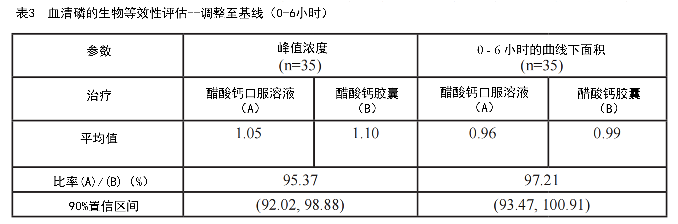
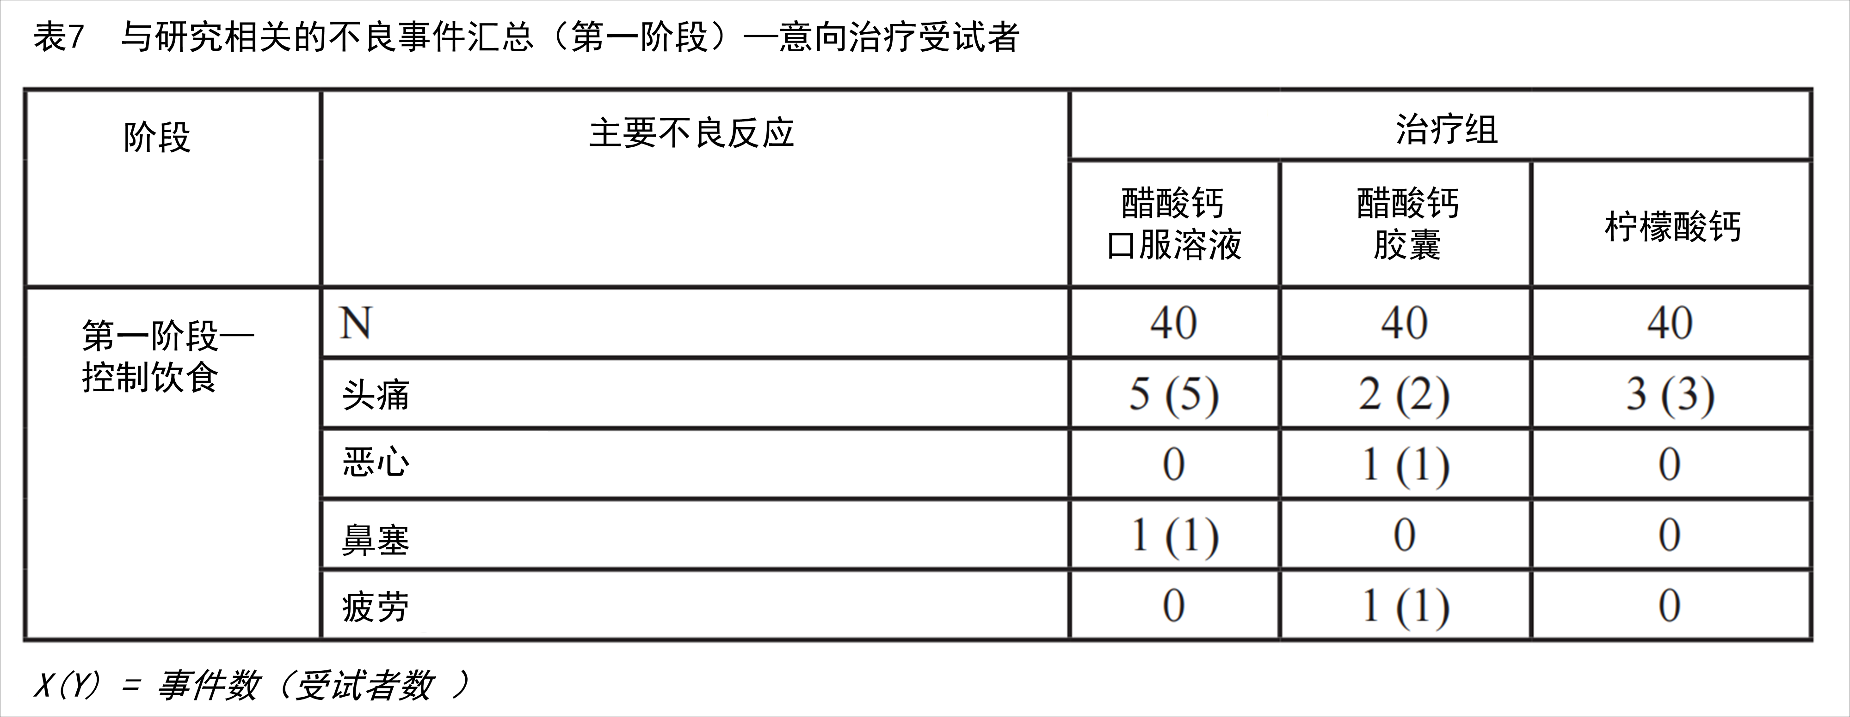
03 有效性
醋酸钙口服溶液降磷效果明确，其耐受性和依从性更好
健康志愿者中醋酸钙口服溶液和醋酸钙胶囊的生物等效性研究：一项三臂、开放标签的随机对照研究^{[1]}
醋酸钙口服溶液耐受性更好，具有更高的用药依从性。
在一项在开放性研究中停止使用磷酸盐结合剂治疗，血清磷超过5.5mg/dl的患者有资格参加一项双盲、安慰剂对照、交叉研究^{[2]}。患者随机接受醋酸钙或安慰剂治疗，并且每个患者继续接受与先前研究中单独确定的数量相同的片剂。治疗2周后，患者改用替代疗法治疗2周。总体而言，醋酸钙治疗2周后，血清磷平均降低19%，具有统计学意义（P<0.01）。
[1]J.A. Diaz-Buxo et al. A randomized, controlled, three-arm, open-label, cross-over bioequivalence study comparing calcium acetate oral solution and calcium acetate gelcaps in healthy volunteers. The Journal of Applied Research. 2012;12(2):98-107.
[2]醋酸钙口服溶液上市许可申请资料1.3.1.2

Slide 7
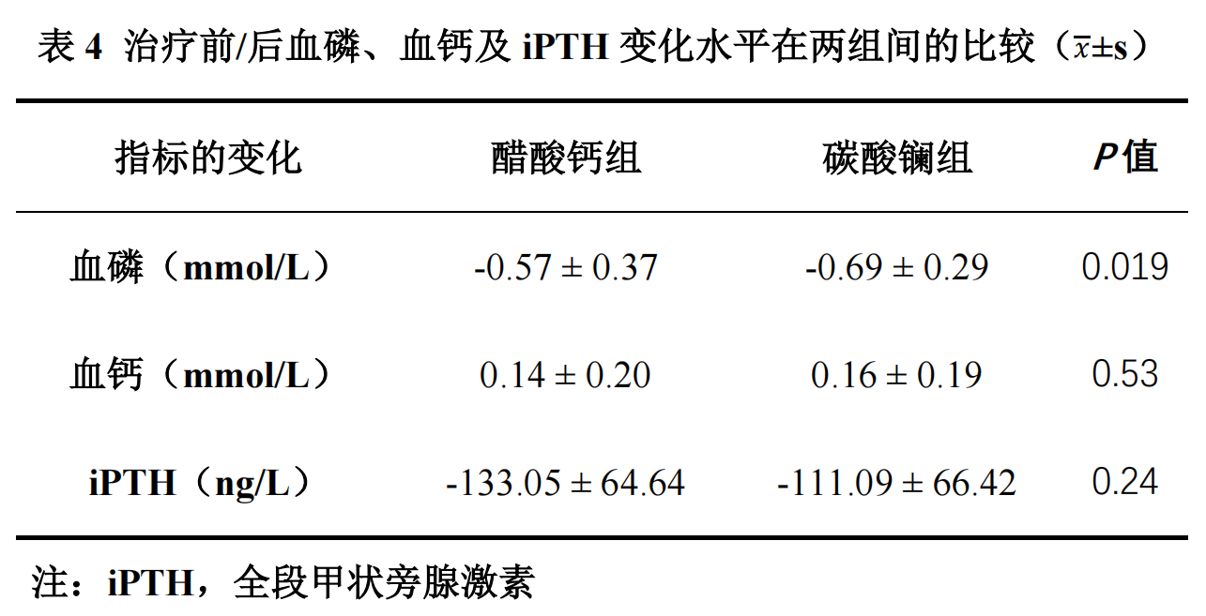
03 有效性
醋酸钙与碳酸镧相比较，更具经济性，不良反应更少，且未出现血管钙化
2020年陈雷、姜秋岩在国内期刊《临床肾病学杂志》发表了一项题为“碳酸镧与醋酸钙在血液透析患者中降低血磷的疗效比较^{[1]} ”的研究，醋酸钙（平均5片/日）与碳酸镧（平均3片/日）相比，胃肠道不良反应更少，并且未出现血管钙化，在严格限磷饮食及使用低钙透析液的情况下，醋酸钙未增加ＨＤ患者发生高钙血症的风险。
从卫生经济学角度看，醋酸钙及碳酸镧均能有效降低血磷，更适用于血磷水平较低或饮食控制较佳的患者，碳酸镧更适用于严重高磷血症患者。自日本的卫生经济学研究也提示碳酸镧更适合高磷血症的二线选择^{[2]} 。
[1] 陈雷,姜秋岩.碳酸镧与醋酸钙在血液透析患者中降低血磷的疗效比较[J].临床肾脏病杂志, 2020, 20(2):5.
[2] Goto S, Komaba H. Moriwaki K，et al. Clinical efficacy and cost- ffectiveness of lanthanum carbonate as second line thera-py in hemodialysis patients in Japan[J]. ClinJ Am Soe Neph-rol, 2011, 6(6): 1375-1384. DOI: 10. 2215/CJN. 08841010.

Slide 8
03 有效性
醋酸钙作为初始治疗选择的一线磷结合剂
是最具成本效益的治疗策略，是利益、危害、成本的最佳平衡
年份 | 指南/专家共识 | 发表单位 | 推荐内容
2021年 | Chronic kidney disease: assessment and management 慢性肾脏病的评估和管理指南 | 英国国家卫生与临床优化研究所 (NICE) | 高磷血症初始磷结合剂可选择醋酸钙，并指出最具成本效益的治疗策略是从醋酸钙开始，因为醋酸钙作为一线治疗提供了利益、危害和成本的最佳平衡。
2013年 | 《Hyperphosphataemia in chronic kidney disease (CG157)》 慢性肾病 (CKD) 高磷酸盐血症管理临床指南 | 英国国家卫生与临床优化研究所 (NICE) | 对于成年人，除了饮食管理外，还应提供醋酸钙作为一线磷结合剂，以控制血清磷酸盐。
2019年 | 《肾移植围手术期处理操作规范》 | 中华医学会器官移植学分会 | 低钙高磷血症:轻度低钙血症一般无需特殊处理， 如发生手足抽搐，可给予补钙治疗。高磷受者应限制磷的摄入，并给予氢氧化铝凝胶、醋酸钙等药物口服，促进磷排出肠道。
2018年 | 《老年慢性肾脏病诊治的中国专家共识》 | 中华医学会老年医学分会 | 建议定期对老年CKD3~5期患者血清钙、磷及甲状旁腺激素(iPTH)共同评估,尤其要重视高磷血症的防治,限制饮食中磷的摄入目前临床上使用的磷结合剂,如碳酸钙、醋酸钙、碳酸司维拉姆及碳酸镧等在老年CKD患者中均可使用。
2024年 | 《骨质疏松性骨折中西医协同诊疗专家共识》 | 中华医学会骨科学分会 | 围术期抗骨质疏松治疗推荐意见：醋酸钙为有机钙，溶解性好，能够结合磷元素，对于血磷含量较高患者首选醋酸钙制剂。
2009年 | 《临床诊疗指南·肾脏病学分册》 | 中华医学会 | 骨代谢异常、高磷血症、继发性甲旁亢均应用磷结合剂（醋酸钙），可减少磷在肠道的吸收。并于餐中服用，以最大程度发挥降血磷的作用。
参考文献：
[1]Pearce L .Chronic kidney disease assessment and management: updated guidance[J].Nursing Standard, 2021, 36(12):11-11.
[2]Hyperphosphataemia in chronic kidney disease | Guidance and guidelines | NICE[J].NICE
[3]李杨,薛武军.肾移植围手术期处理操作规范(2019版)[J].器官移植,2019,10(05):489-493.
[4]程庆砾,杨继红,赵卫红,等.老年慢性肾脏病诊治的中国专家共识(2018)[J].中华老年病研究电子杂志,2018,5(03):1-8.
[5]王栋梁,方凡夫,刘昌胜,等.骨质疏松性骨折中西医协同诊疗专家共识[J].中国骨伤,2024,37(03):242-250.
[6]临床诊疗指南·肾脏病学分册

Slide 9
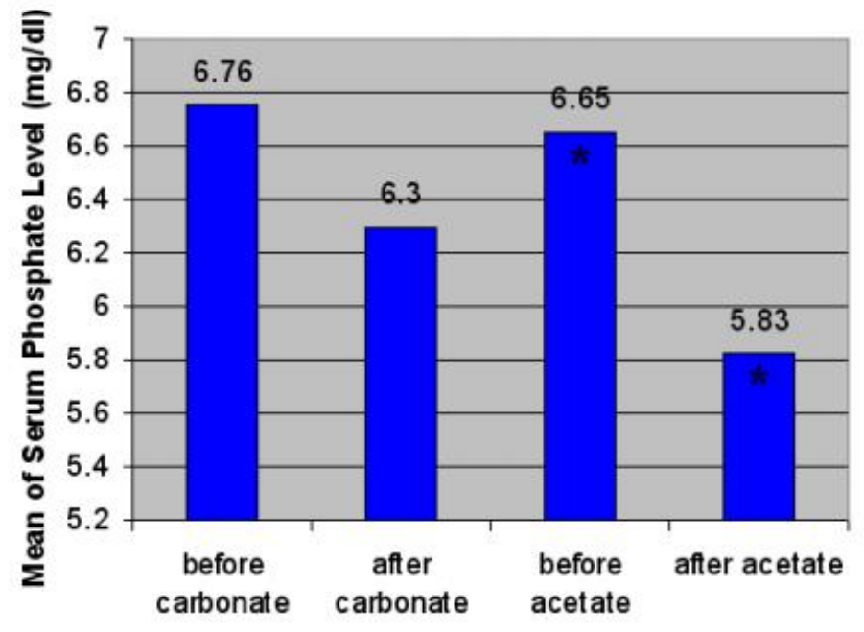
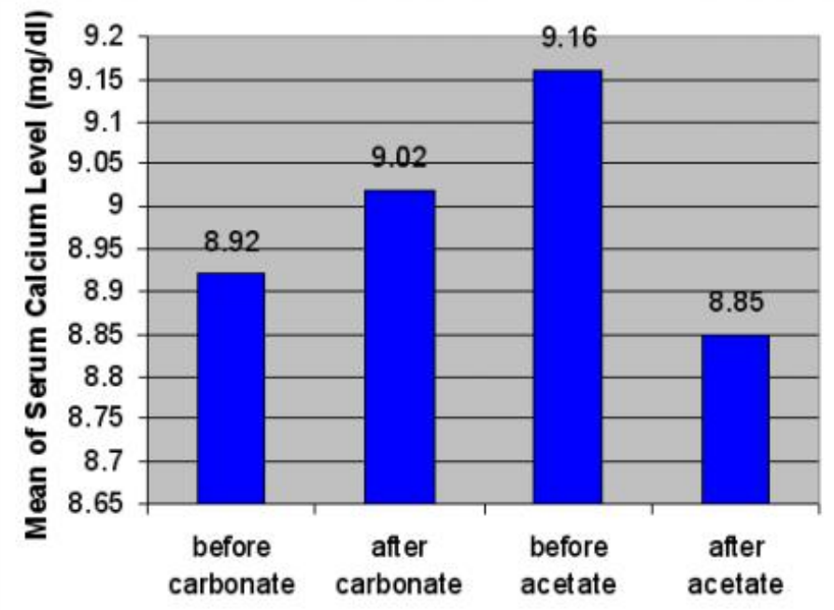
04 安全性
醋酸钙口服溶液不良反应或高钙血症发生率低，降磷效果更优
【不良反应情况】
尚未在意向性人群中进行醋酸钙口服溶液的临床试验。由于醋酸钙口服溶液的剂量和活性成份与醋酸钙胶囊或片剂相当，因此预计不良反应相似。
在临床研究中，醋酸钙的耐受性良好。
在一项以 98 名肾衰竭血液透析患者为受试对象的为期3个月的开放、非随机研究和在一项以69名肾衰竭血液透析患者为受试对象的两周双盲、安慰剂对照的交叉研究中，对醋酸钙固体制剂进行了研究。在上述临床试验中，治疗组中发生率＞2%的不良反应见表1。
在血液透析患者中，与碳酸钙相比，醋酸钙的降磷效果更优，同时醋酸钙导致高钙血症的发生率较低。
表1. 肾衰竭血液透析患者的不良反应^{[1]}
血液透析患者中醋酸钙和碳酸钙降低磷酸盐特性的比较^{[2]}
主要不良反应 | 醋酸钙不良反应报道总和n=167n（%） | 醋酸钙的3个月，开放研究n=98n（%） | 醋酸钙的双盲、安慰剂对照、 交叉研究n=69
 |  |  | 醋酸钙n（%） | 安慰剂n（%）
恶心 | 6（3.6） | 6（6.1） | 0（0.0） | 0（0.0）
呕吐 | 4（2.4） | 4（4.1） | 0（0.0） | 0（0.0）
高钙血症 | 21（12.6） | 16（16.3） | 5（7.2） | 0（0.0）
p
Ca
碳酸钙
碳酸钙
醋酸钙
醋酸钙
碳酸钙
碳酸钙
醋酸钙
醋酸钙
[1] 醋酸钙口服溶液上市许可申请资料1.3.1.2
[2]Naghibi, Massih et al. Comparison of Phosphate Lowering Properties of Calcium Acetate and Calcium Carbonate in Hemodialysis Patients. Iranian Journal of Pharmacology and Therapeutics. 2006;5;73-76.

Slide 10
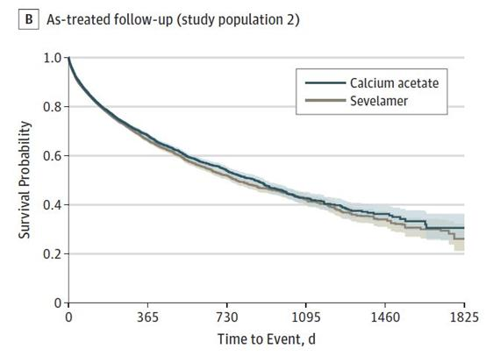
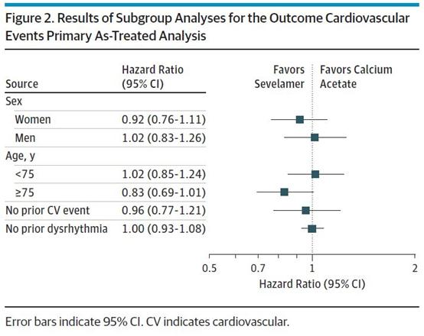
04 安全性
醋酸钙作为含钙的磷结合剂与非钙磷结合剂安全性相当
2019年3月，Spendlin等在《美国医学会内科杂志》(JAMAInternal Medicine)上发表的一项最新研究调查了两种磷结合剂——含钙磷结合剂醋酸钙与非钙磷结合剂司维拉姆的临床治疗效果。
醋酸钙与司维拉姆治疗组，致命和非致命心血管事件的风险或全因死亡率并没有显著差异
两组的心血管事件发生风险无显著差别
该项分析显示，对比醋酸钙与司维拉姆治疗组，致命和非致命心血管事件的风险 (473例; HR,1.00; 95%CI,0.87-1.10)或全因死亡率(238例; HR,0.96; 95% CI, 0.80-1.17) 并没有显著差异。
Spoendlin J et al. Cardiovascular Outcomes of Calcium-Free vs Calcium-Based Phosphate Binders in Patients 65 Years or Older With End-stage Renal Disease Requiring Hemodialysis. JAMA Intern Med. 2019;179(6):741-749.

Slide 11
05 公平性
溶液剂型可弥补目录空白，治疗效果明确，
依从性更高，临床管理难度低
弥补目录空白
可填补目录内无醋酸钙口服溶液剂型的空白， 为临床患者“片剂负荷”提供新的选择；
可填补高磷血症治疗无溶液剂的空白，为临床治疗高磷血症提供更多的剂型选择；
可填补目录内醋酸钙片无法满足吞咽障碍患者的治疗短板，为特殊人群提供便利。
符合“保基本”原则
可替代目录内同类型药物使用，满足特殊人群的给药需求，溶液剂型，方便患者使用；
可保障参保人员的合理用药，适应症狭窄，药品费用水平与基本医疗保险基金及参保人承受能力相适应，对医保基金的影响有限、可控，服务于广大临床患者。
临床管理
难度低
本品适应症、用法用量明确，不易出现滥用或潜在超说明书用药的可能性；溶液剂型使用方便，精准给药，是临床常用的对症治疗药物，临床滥用风险小，医保审核清晰，临床管理难度低。

